Slide 1
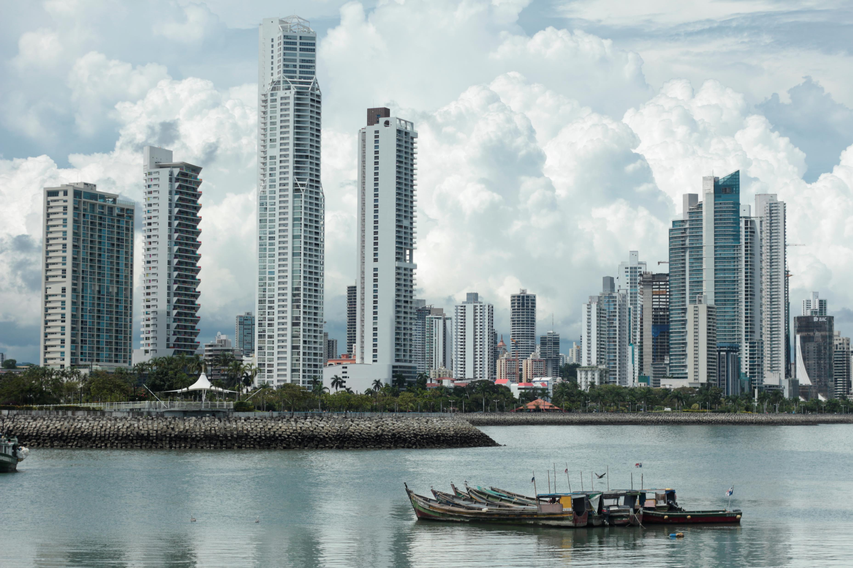
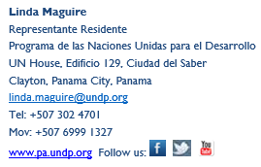
IPAC Nuevo CPD Panamá 2021-2025
29 de mayo de 2020

Slide 2
Agenda del IPAC - PANAMA
Contexto político-socio-económico de Panamá
Presentación de CCA / Impacto Socioeconómico COVID-19
Borrador de ToC, efectos y productos del UNSDCF en Panamá
- Valor comparativo del PNUD y lecciones aprendidas
3. Preguntas claves para la retroalimentación
4. Discusión y recomendaciones

Slide 3
Contexto político-socio-económico de Panamá
2
DÉbil PLANIFICACIÓN
Instituciones débiles
4
- Falta una entidad que planifique a nivel país.
- Débil coordinación interinstitucional.
- No hay un ente unificador con visión país: lineamientos y prioridades.
- Plan Estratégico de Gobierno muy enfocado en la economía.
- Falta de recurso humano capacitado, por mérito y calificado por resultado.
- Limitada capacidad de implementación, monitoreo de las políticas y generación de data.
3
5
1
Valores democráticos
VULNERABILIDAD
- Mujeres, Población indígena y afrodescendiente y personas LGBTI invisibilizados.
ARQUITECTURA DEL ESTADO EN CRISIS?
- Débil educación cívica y participación ciudadana.
- Cultura Política clientelista y oportunista.
Los tres poderes del Estado son cuestionados.

Slide 4
CCA – PEG 2019-2025 Panamá
DESAFÍOS
Adecuar la arquitectura de la política pública.
Transversalizar las metas ODS en la oferta programática
Más participación a través de mecanismos de gobernabilidad democrática y de fortalecer en lo local espacios de participación ciudadana.
Establecer un marco intersectorial para acciones conjuntas en la movilización de recursos y el cumplimiento de metas de ODS.
Transformar los mecanismos de interacción sociopolítica deliberativos en espacios de participación ciudadana y representación social con conexión directa con el diseño y/o implementación de la política pública.
RIESGOS
Internacionales
Exposición a shocks externos. Las tensiones comerciales entre los Estados Unidos y China
Estabilidad financiera internacional
Reducción de gravámenes tributarios
Nacionales
Estructura del mercado laboral.
Expansión del gasto público en megaproyectos, planilla y subsidios
Incremento del capital humano.
Multidimensionales
la reforma del estado.
flujos financieros ilícitos.
institucionalidad.
exigibilidad de derechos.
Notes:
Adecuar la arquitectura de la política pública (mecanismos participativos e incluyentes desde la formulación hasta la evaluación de la política que debe ser integral considerando lo social, lo económico, lo ambiental; asegurar ecosistemas de datos integrados según estándares de resultados y calidad; asumir la gestión por resultados; enfoques intersectoriales y territoriales con acciones transversales que promuevan la igualdad de oportunidades y soluciones basadas en naturaleza, para la adopción de medidas para hacer frente al cambio climático, la seguridad alimentaria e hídrica, la salud humana, el riesgo de desastres)
Transversalizar las metas ODS en la oferta programática considerando el enfoque de derechos, de género, empoderamiento de la mujer, edad, étnico, condiciones territoriales, aspectos demográficos y factores culturales y socioeconómicos.
Más participación a través de mecanismos de gobernabilidad democrática y de fortalecer en lo local espacios de participación ciudadana, de procesos de toma de decisiones con actores locales efectivos.
Establecer un marco intersectorial que (i) integre las coincidencias en acciones comunes, estrategias y objetivos, con el objetivo de facilitar un proceso coordinado de movilización de recursos y sincronización de monitoreo técnica en tiempo real; (ii) genere sinergias en el caso de indicadores complejos que dinamizan la cadena de valor de las intervenciones sectoriales, poblacionales o territoriales; (iii) defina apoyos y apalancamiento que catalizan el cumplimiento de metas e indicadores.
Transformar los mecanismos de interacción sociopolítica deliberativos en espacios de participación ciudadana y representación social con conexión directa con el diseño y/o desempeño de la política pública. Con capacidad consultiva y propositiva en las regiones y localidades del país. De manera que se contextualicen las políticas públicas y se genere una gestión colaborativa entre pares públicos- privados y humanitarios.

Slide 5
CCA – comentarios PSG de DCO y ajustes COVID-19
PREMISA 3
Indicadores
Los impactos económicos serán directos (desempleo, de hasta 20% en 2020.
En 2018 el 40% de los hogares más pobres vivían con $ 190. Con la crisis actual sus ingresos se reducirán porque en su mayoría se dedican a actividades informales.
En 2020 con la pandemia, muchas mujeres han perdido sus sustentos y aumentan sus cargas de cuidado doméstico.
Adecuaciones al CCA
Principales tendencias: económicas, financieras, sociales, entre otras.
Evaluación de riesgos multidimensionales.
Análisis según grupos y poblaciones:
(i) Quiénes se están quedando atrás.
(ii) Quiénes se quedaron atrás
PREMISA 1
FMI: Factores intervinientes en los impactos
Trayectoria de la pandemia COVID-19.
Intensidad y eficacia de los esfuerzos de contención.
Grado de las perturbaciones en la oferta. Volatilidad de los precios de las materias primas.
Repercusiones del endurecimiento drástico de los mercados financieros mundiales.
Variaciones de los patrones de gasto y cambios de comportamiento en las personas (post Covid 19).
PREMISA 2
BM: Proyecciones de los impactos.
Sólida economía que podría tener crecimiento negativo en 2020 de (-2.0).
Por sus vínculos con la economía global se esperan impactos importantes en el empleo.
Las contribuciones al gasto público en 2020 serán positivas, pero aumentará el déficit fiscal a niveles altos (-4.3), más que 2019 (-3.1).
La pobreza disminuyó marginalmente en 2019, y en 2020 aumentará con el Covid-19.
Proceso de revisión y ajustes por COVID-19

Slide 6
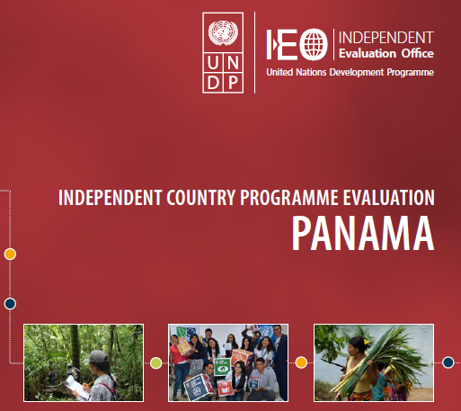
Lecciones aprendidas ICPE, género, diálogos
Lecciones aprendidas del Programa de País 2016-2020
Diálogos
Potencial de los diálogos para el desarrollo y la democracia. La experiencia de facilitación de los diálogos de PNUD en Panamá ha demostrado el valor estratégico de esta herramienta para el diseño de políticas públicas y la construcción de capital relacional entre los actores clave.
Correspondencia entre calidad y eficacia y sostenibilidad de los diálogos. La calidad de los diálogos constituye una condición fundamental para su relevancia, eficiencia, eficacia y sostenibilidad.
Claves metodológicas del éxito de los diálogos. la construcción de la voluntad y congruencia relacional de los actores, conducta social que emerge cuando se produce la “aceptación del otro como legítimo otro diferente”, con criterios de validez divergentes y en ocasiones contrapuestos. Los ejercicios de “escucha activa”.
Género
La generación de sociedades inclusivas a partir de políticas democráticas requiere de cambios culturales profundos y también de transformaciones institucionales y organizacionales que conllevan desarrollos y procesos lentos.
La adaptabilidad a los cambios que una adecuada estrategia de reducción de las desigualdades en base al género y promoción del empoderamiento de las mujeres requiere en la cultura organizacional de la Oficina.
Documentar los resultados transformacionales que se van produciendo en el Programa de País es una condición indispensable para mejorar el alcance y profundidad de las políticas públicas.
El fomento de la igualdad y el empoderamiento de las mujeres en el marco de las políticas sociales y programas promovidos por las instituciones nacionales, requieren no sólo de marcos normativos y legales adecuados, sino de la búsqueda activa de marcos de trabajo operativos que interpelen permanentemente las desigualdades, las discriminaciones basadas en género y la exclusión que sufren las mujeres en muchas esferas.
ICPE
La SSC y la gestión del conocimiento son indispensables para el Programa y el apoyo al Desarrollo del país. Sistematizar los resultados, intercambiar experiencias y documentarlas adecuadamente con el aporte de las las evaluaciones y lecciones aprendidas para la mejora de los resultados, la replicación y la ampliación de las iniciativas en Panamá y otros países.
Creación de un sistema de gestión del conocimiento para recopilar buenas prácticas, promover sinergias adecuadas, aprender, mejorar y utilizar la innovación para mejorar la eficacia.

Slide 7
Impacto Socioeconómico del COVID-19 en Panamá
El Estudio del PNUD Panamá incluye el Impacto socioeconómico de la pandemia.
Los Efectos en el mercado laboral y los Recursos del Sistema de Protección social; además de proveer recomendaciones a corto, mediano y largo plazo…

Slide 8
Borrador de ToC del UNSDCF en Panamá
1. Igualdad e inclusión social, económica y ambiental
2. Gobernanza, institucionalidad, ciudadanía y justicia
3. Cambio climático, gestión integral ambiental y Reducción de riesgos y desastres
4. Prevención de violencias y protección de derechos humanos.

Slide 9
Borrador de ToC del UNSDCF en Panamá – EFECTO 1
Efectos, productos
Área prioritaria 1: Igualdad e inclusión social, económica y ambiental
“Al 2025, Panamá propicia un desarrollo económico, social, y ambientalmente sostenible e inclusivo: asegura el acceso equitativo a los servicios esenciales de calidad, medios de vida y servicios ecosistémicos de todas las personas; promueve la inclusión, la innovación, la competitividad, el desarrollo industrial y el emprendedurismo, con enfoque territorial, de derechos humanos, intercultural, de género, curso de vida y sin dejar a nadie atrás”.
 | Los servicios de protección social esenciales están fortalecidos, son accesibles, de calidad y funcionan conforme a los perfiles epidemiológicos de la población. Los mismos eliminan las barreras de acceso, son inclusivos y toman en cuenta las necesidades de aquellas personas en condiciones de vulnerabilidad ante el COVID 19, en todos los territorios.
 | Los medios de vida son diversos, resilientes, de calidad y están accesibles y disponibles en los diferentes territorios. Los mismos priorizan y responden a las demandas de las personas en condiciones de vulnerabilidad⁵, en especial ante desastres y crisis sanitarias como el COVID-19, y los actores del sistema agroalimentario, de la cadena de producción y de generación de valor.
 | Los sistemas productivos son resilientes y se ha puesto en práctica la generación y uso racional de los servicios ecosistémicos, en particular los vinculados con el abastecimiento de agua y la regulación (calidad del aire, suelo, biodiversidad), claves para los sistemas productivos y alimentarios.
 | Las estrategias para la consolidación y funcionamiento de las cadenas de producción y de generación de valor y emprendimientos locales funcionan de forma inclusiva, resilientes y sostenibles, generando crecimiento, ingreso y empleo decente para todas las personas, prioritariamente para las personas en condiciones de vulnerabilidad⁵.
PRODUCTOS

Slide 10
Borrador de ToC del UNSDCF en Panamá – EFECTO 2
Efectos, productos
Área prioritaria 2: Gobernanza, institucionalidad, ciudadanía y justicia
“Al 2025, Panamá cuenta con una gobernanza participativa e instituciones nacionales y locales inclusivas, eficaces, transparentes y justas al servicio de las personas, articuladas entre sí y en alianza con actores no gubernamentales; con enfoque territorial, de derechos humanos, intercultural, de género, curso de vida y sin dejar a nadie atrás”.
 | Las personas en Panamá cuentan con los mecanismos, herramientas y plataformas de participación, toma de decisiones e incidencia para el ejercicio de sus deberes y derechos. Estos mecanismos, facilitan la interacción y monitoreo de la gestión pública, en especial en la fase de recuperación temprana y post COVID-19, con un enfoque de territorialidad, derechos humanos, género, interculturalidad y curso de vida.
 | Las instituciones y sus gestiones se encuentran fortalecidas, y son eficientes, ágiles y transparentes, al servicio de todas las personas y facilitan la articulación e implementación de políticas públicas tanto a nivel nacional como a nivel territorial.
 | Las instituciones judiciales están fortalecidas⁷, disponibles y accesibles en todos los territorios, con estándares de calidad para garantizar la aplicación de la justicia y la rehabilitación social con enfoque de derechos humanos, género, respetando al ambiente y con especial énfasis a todas las personas en condiciones de vulnerabilidad⁵.
 | El sistema estadístico nacional se encuentra fortalecido, es transparente, accesible, eficiente, de calidad, oportuno, y genera datos desagregados e información que contribuye al monitoreo, evaluación y a la toma de decisiones basadas en evidencia.
PRODUCTOS

Slide 11
Borrador de ToC del UNSDCF en Panamá – EFECTO 3
Efectos, productos
Área prioritaria 3: Cambio climático, gestión integral ambiental y Reducción de riesgos y desastres
“Al 2025, Panamá es resiliente y cuenta con políticas públicas implementadas para la adaptación y mitigación del cambio climático, la neutralidad de la degradación de la tierra, la protección de la biodiversidad, la gestión ambiental integrada y la reducción de riesgo de desastres y crisis sanitarias, con enfoque territorial, intercultural, de derechos humanos, de género, y curso de vida”.
 | Las instituciones nacionales y locales han puesto en marcha políticas, estrategias o planes integrados y los mecanismos de coordinación a favor de la acción por el clima, la salud ambiental, la generación de emprendimientos, empleos y/o ingresos verdes y resilientes, y la reducción de riesgo de desastres y crisis sanitarias.
 | Los actores locales, los gobiernos municipales y a nivel central gestionan de manera participativa e integral las cuencas hidrográficas y los servicios ecosistémicos generados; favoreciendo la salud de la cuenca, sus ecosistemas, su biodiversidad, la sostenibilidad de los sistemas productivos y alimentarios y la generación sostenible de los medios de vida para todas las personas que dependen de estos bienes y servicios.
 | El Estado de Panamá avanza en el cumplimiento de su NDC, mediante el apoyo a inversiones en la generación de energía limpia y en la gestión eficiente de energía; así como en la reforestación y restauración como parte de sus compromisos de mitigación, que a su vez contribuyen a la adaptación.
 | Las instituciones públicas y privadas, con apoyo de la Cooperación, toman decisiones, planifican, implementan acciones, monitorean, reportan y verifican de forma informada gracias a la generación y uso de datos y estadísticas ambientales, climáticas, información agroambiental, y de riesgo de desastres. Con particular atención al cumplimiento de los compromisos internacionales sobre cambio climático, biodiversidad, reducción del riesgo y las conexiones entre ambiente, pobreza, y desarrollo sostenible.
PRODUCTOS

Slide 12
Borrador de ToC del UNSDCF en Panamá – EFECTO 4
Efectos, productos
Área prioritaria 4: Prevención de violencias y protección de derechos humanos
“ Al 2025, Panamá cuenta con un sistema de protección de derechos inclusivo e integral con especial énfasis en la prevención y atención de todas las formas de violencia y discriminación por motivos de género, curso de vida, y sensible a todas las personas en condiciones de vulnerabilidad”.
 | Las instituciones nacionales, en especial las de justicia, seguridad y salud, están articuladas entre ellas y diseñan, implementan y monitorean políticas públicas en materia de prevención, respuesta y mitigación de todas las formas de violencias y discriminación.
 | La ciudadanía, los y las tomadores de decisión e implementadores de las políticas públicas cuentan con mayor concienciación y sensibilización sobre las diferentes formas de violencia contra las personas y llevan a cabo acciones afirmativas que eliminen acciones tendientes a la discriminación, en beneficio de niñas, adolescentes, las mujeres, los jóvenes y otras personas en condición de vulnerabilidad⁵.
 | El Estado cuenta con sistemas de información eficientes que permiten evidenciar todas las formas de violencia y apoyan para erradicar todas las formas de violencia y discriminación, y atención integral a todas las personas históricamente vulneradas.
 | El Estado cuenta con políticas públicas específicas que previenen, eliminan y promueven la participación efectiva de la ciudadanía en prevención de las diversas manifestaciones de violencia especialmente la violencia de género, la violencia hacia niños, niñas y adolescentes, personas adultas mayores, personas con alguna discapacidad y personas refugiadas y migrantes.
PRODUCTOS

Slide 13
Valor agregado del PNUD, contribuciones específicas del PNUD
Programáticas
Financieras
Erradicación de la pobreza en todas su formas y dimensiones, la Aceleración de las transformaciones estructurales para el desarrollo Sostenibles y la creación de resiliencia ante las crisis y perturbaciones.
Rol de integrador (capacidad de ver los desafíos de desarrollo en una manera articulada y no solo por sector que realmente es única en el UNCT)
Diálogos para el Desarrollo y Planificación Estratégica
Fortalecimiento de capacidades institucionales para el desarrollo humano.
Enfoque interseccional de desigualdades (género, edad, etnia/raza, urbano/rural)
Programas y proyectos en base a la Gestión Basada en Resultados
Gestión del conocimiento, innovación, lecciones aprendidas y buenas prácticas
Red global de expertos y Red de expertos de la Oficina Regional del PNUD establecida en Panamá
Se asocia con otras agencias del SNU y con Organismos Internacionales (IFIs) para añadir valor a los requerimientos de las contrapartes nacionales.
Capacidad operativa y técnica para administrar programas y proyectos con transparencia y rendición de cuentas
Permanencia plurianual de los recursos aportados por las instituciones gubernamentales
Administración fondos provenientes del sector privado
Para contribuir a la visión de Estado en la etapa de recuperación del COVID-19 y con la implementación de la Agenda 2030, el Nuevo CPD de PNUD 2021-2025 retomará 3 de los Efectos del Marco de Cooperación de las Naciones Unidas 2021-2025, articuladas en las siguientes áreas prioritarias:
Igualdad e inclusión social, económica y ambiental
Gobernanza, institucionalidad, ciudadanía y justicia
Cambio climático, gestión integral ambiental y Reducción de riesgos y desastres
Nota: Contribuirá de forma muy específica en el Efecto 4: Prevención de violencias y protección de derechos humanos.

Slide 14
Preguntas para la discusión
Cómo lograr una mayor territorialización de los ODS y desarrollo local para la implementación de la Agenda 2030?
Revisar las vinculaciones que hicimos al nivel de los productos para asegurar interacción entre los outcomes.
Cómo apoyar con temas de innovación y nuevas tecnologías – por ejemplo, a través del nuevo Laboratorio Acelerador?
Proporcionar ideas para la movilización de recursos del nuevo CPD.
Agregar más sobre el impacto Covid-19 en el programa y la movilización de recursos.

Slide 15
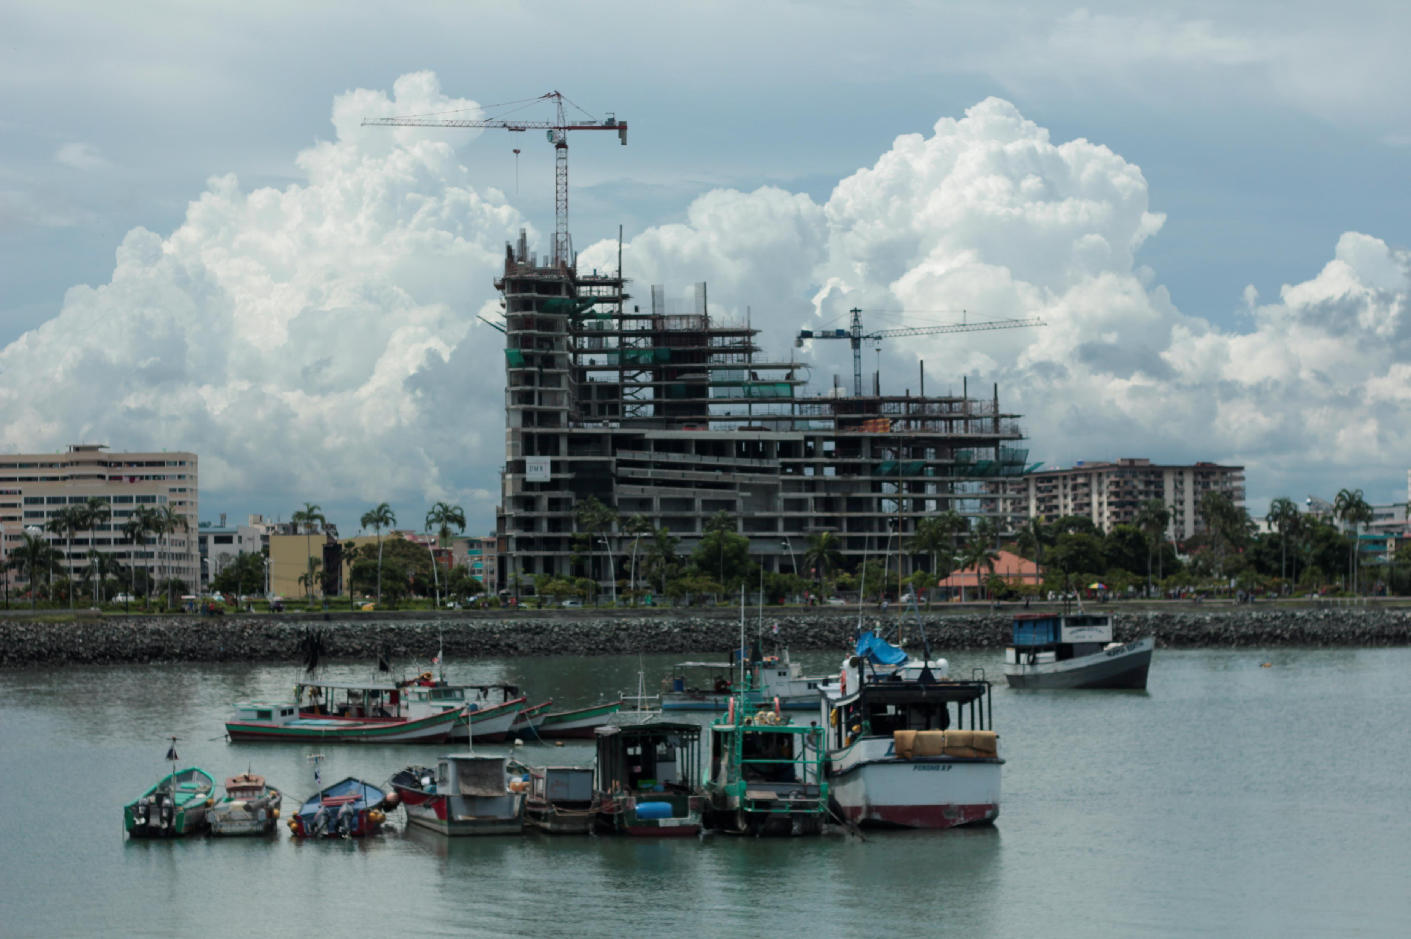
Gracias…

